Slide 1

Сайдяшева Мария Сергеевна
Оценка напряженного состояния
арматурных стержней по данным
акустических измерений
Научный руководитель: проф., д.ф.-м.н. Попов А. Л.
НИУ МГСУ 2024

Slide 2
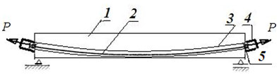
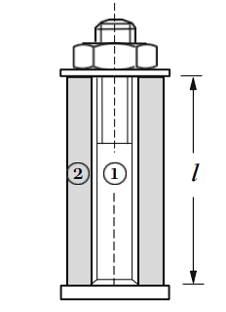
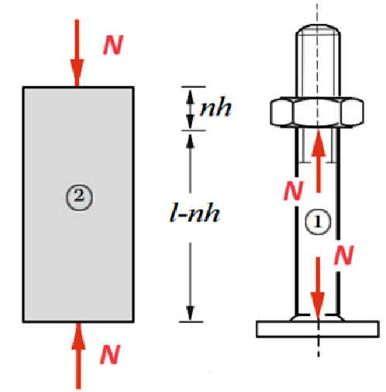
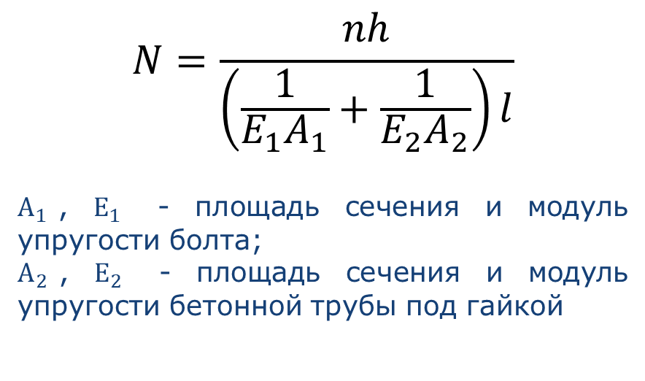
Создание предварительно напряженной конструкции через натяжение арматуры
1 – железобетонная балка; 2 –арматурный стержень; 3 – канал; 4 – домкрат; 5 – анкерный болт
Схема натяжного анкера:
$$N=\frac{nh}{\left(\frac{1}{E_{1}A_{1}}+\frac{1}{E_{2}A_{2}}\right)l}$$
$A_{1}$, $E_{1}$ - площадь сечения и модуль упругости болта;
$A_{2}$, $E_{2}$ - площадь сечения и модуль упругости бетонной трубы под гайкой
1 – болт с резьбой; 2 – трубка

Slide 3

Методы контроля силы натяжения арматуры
Статические методы:
-гравитационный метод
-метод измерения по показаниям динамометра
-метод измерения по показаниям манометра
-метод измерения по величине удлинения арматуры
-измерение методом поперечной оттяжки арматуры
Частотный метод - основан на определении частоты собственных колебаний натянутой арматуры, зависящей от напряжения и длины.
Высвобожденная арматура

Slide 4
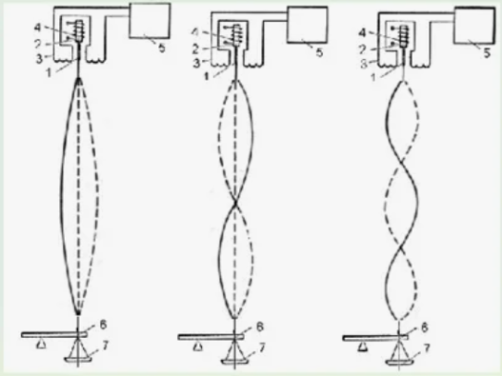


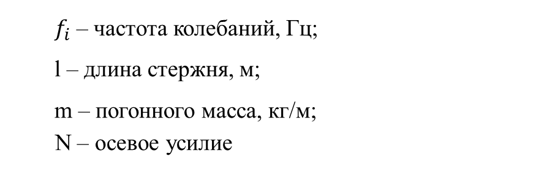

Модели расчета продольных сил в арматурных стержнях
Модель струны:
Уравнение колебаний
$\frac{∂^{2}y}{∂x^{2}}=\frac{1}{c}\frac{∂^{2}y}{∂t^{2}}$ ;
$$c=\sqrt{\frac{N}{m}}$$
Граничные условия: y(0,t) = y(l,t) = 0
$$f_{i}=\frac{i}{2l}\sqrt{\frac{N}{m}}$$
Частоты колебаний:
$f_{i}$ – частота колебаний, Гц;
l – длина стержня, м;
m – погонного масса, кг/м;
N – осевое усилие

Slide 5
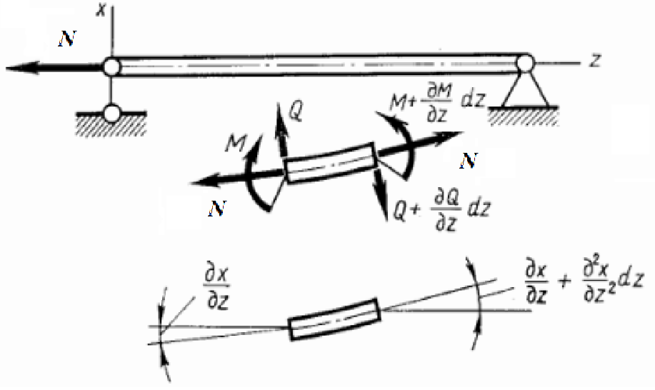
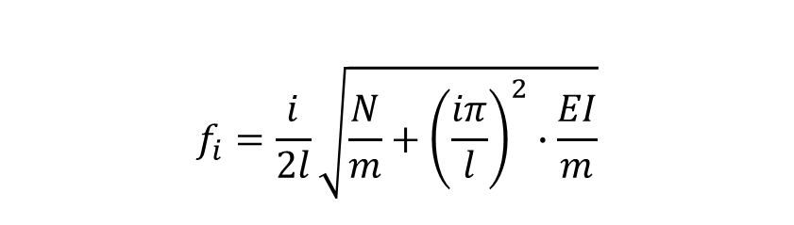
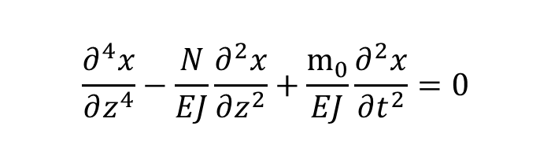
Модели расчета продольных сил в арматурных стержнях
Модель свободно опертого стержня
Уравнение изгибных колебаний с учетом продольной силы:
$$\frac{∂^{4}x}{∂z^{4}}−\frac{N}{EJ}\frac{∂^{2}x}{∂z^{2}}+\frac{m_{0}}{EJ}\frac{∂^{2}x}{∂t^{2}}=0$$
Граничные условия для формы колебаний:
Связь собственной частоты с продольной силой:
$$f_{i}=\frac{i}{2l}\sqrt{\frac{N}{m}+{\left(\frac{iπ}{l}\right)}^{2}∙\frac{EI}{m}}$$
l – длина стержня, м;
I – осевой момент инерции сечения, м⁴;
m – масса погонного метра стержня, кг/м;
E – модуль упругости материала стержня;
N – осевое усилие.

Slide 6
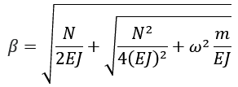
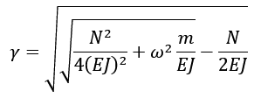

ВЕРИФИКАЦИЯ ЧАСТОТНОГО МЕТОДА ОПРЕДЕЛЕНИЯ СИЛ НАТЯЖЕНИЯ
Модель растянутого стержня, жестко защемленного с двух концов:
Уравнение изгибных колебаний с учетом продольной силы
$$\frac{∂^{4}x}{∂z^{4}}−\frac{N}{EJ}\frac{∂^{2}x}{∂z^{2}}+\frac{m_{0}}{EJ}\frac{∂^{2}x}{∂t^{2}}=0$$
Граничные условия для формы колебаний
Связь собственной частоты с продольной силой

Slide 7
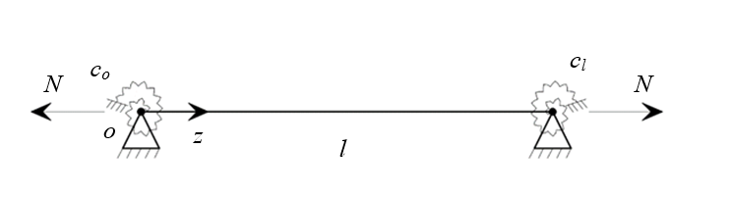

Модели расчета продольных сил в арматурных стержнях
Модель растянутого упруго защемленного стержня по модели Тимошенко
Уравнения изгибных колебаний с учетом продольной силы
;
θ(z,t) – угол поворота поперечного сечения, α – коэффициент, учитывающий неравномерность касательных напряжений по сечению, G – модуль сдвига, F – площадь поперечного сечения, ρ – плотность материала)
Граничные условия для формы колебаний

Slide 8
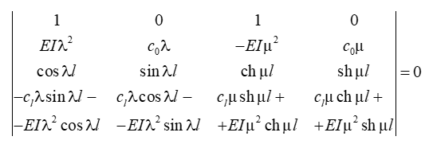
Модели расчета продольных сил в арматурных стержнях
Модель растянутого упруго защемленного стержня по модели Тимошенко
Общее решение
Связь собственной частоты с продольной силой

Slide 9
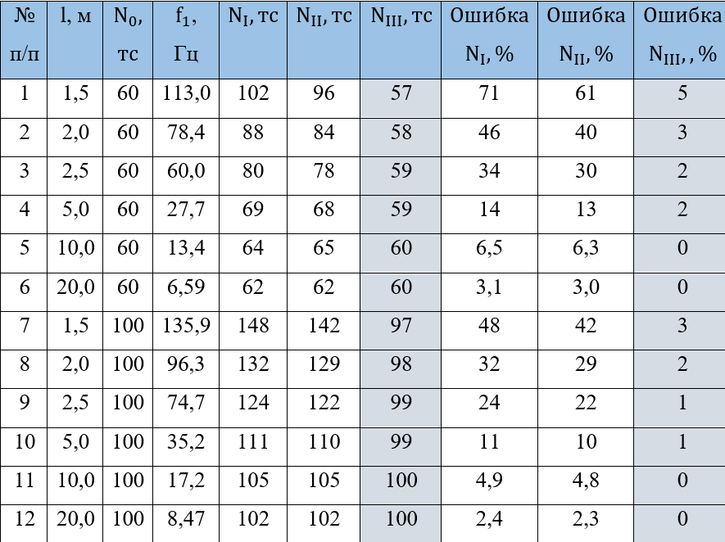
Реализация расчетных моделей
Результаты вычисления продольных усилий

Slide 10
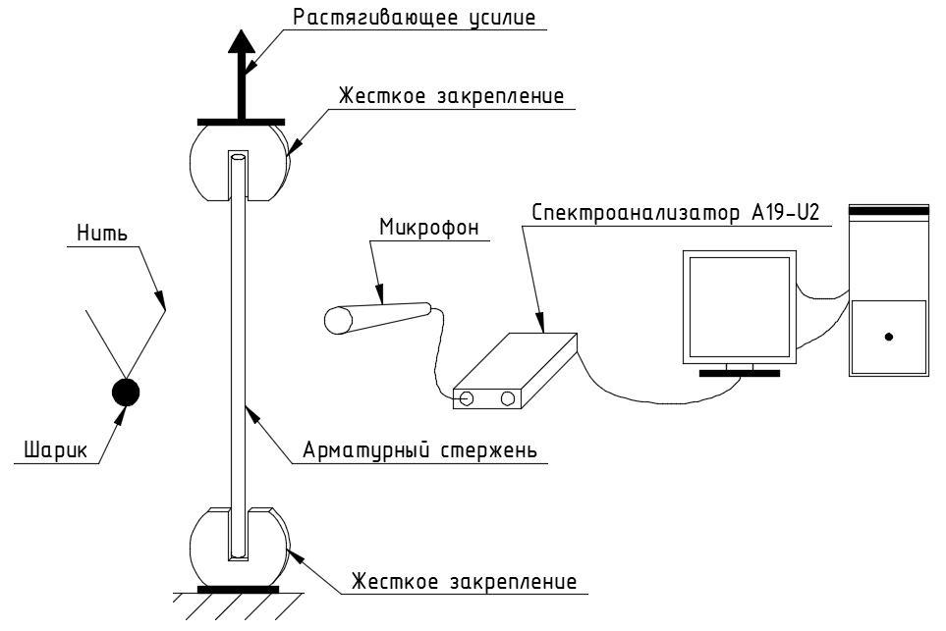
Верификация частотного метода определения сил натяжения арматуры
Схема экспериментальной установки

Slide 11
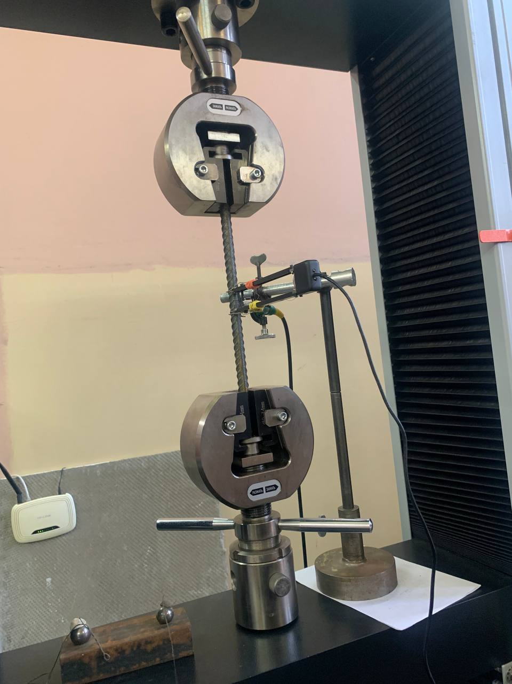
Верификация частотного метода определения сил натяжения арматуры
Схема экспериментальной установки для определения продольной силы по частотам поперечных колебаний
Экспериментальные частоты
N, кН | 0,5 | 1,5 | 3
f1, Гц | 196 | 200 | 278
f2, Гц | 532 | 534 | 698
f3, Гц | 1017 | 1051 | 1285
f4, Гц | 1743 | 1758 | 2058
Расчетные частоты
N, кН | 0,5 | 1,5 | 3,0
f1, Гц | 251 | 275 | 306
f2, Гц | 675 | 709 | 756
f3, Гц | 1309 | 1347 | 1401
f4, Гц | 2153 | 2193 | 2251

Slide 12
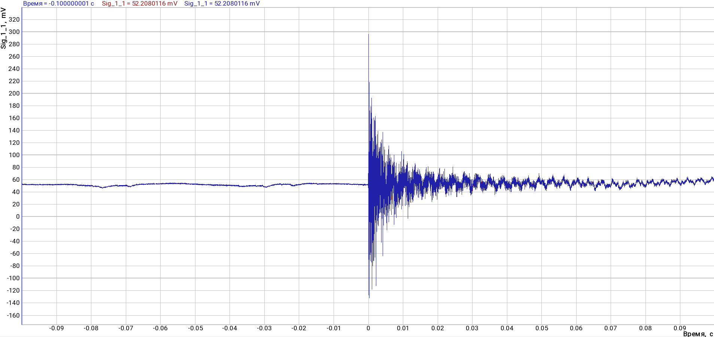
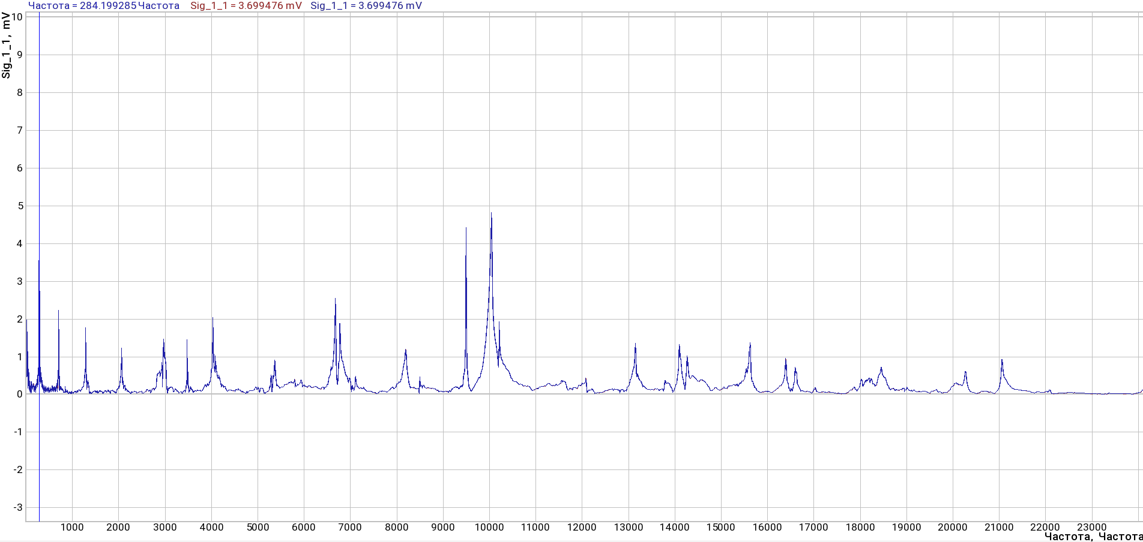
Примеры экспериментальных распределений амплитудно-временной и амплитудно-частотной зависимостей
Амплитудно-временная зависимость
Амплитудно-частотная зависимость

Slide 13
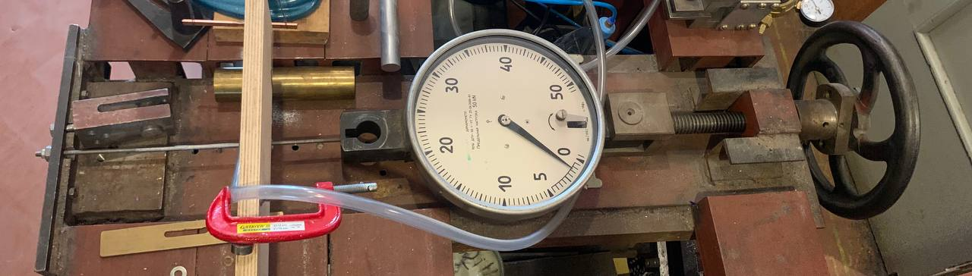
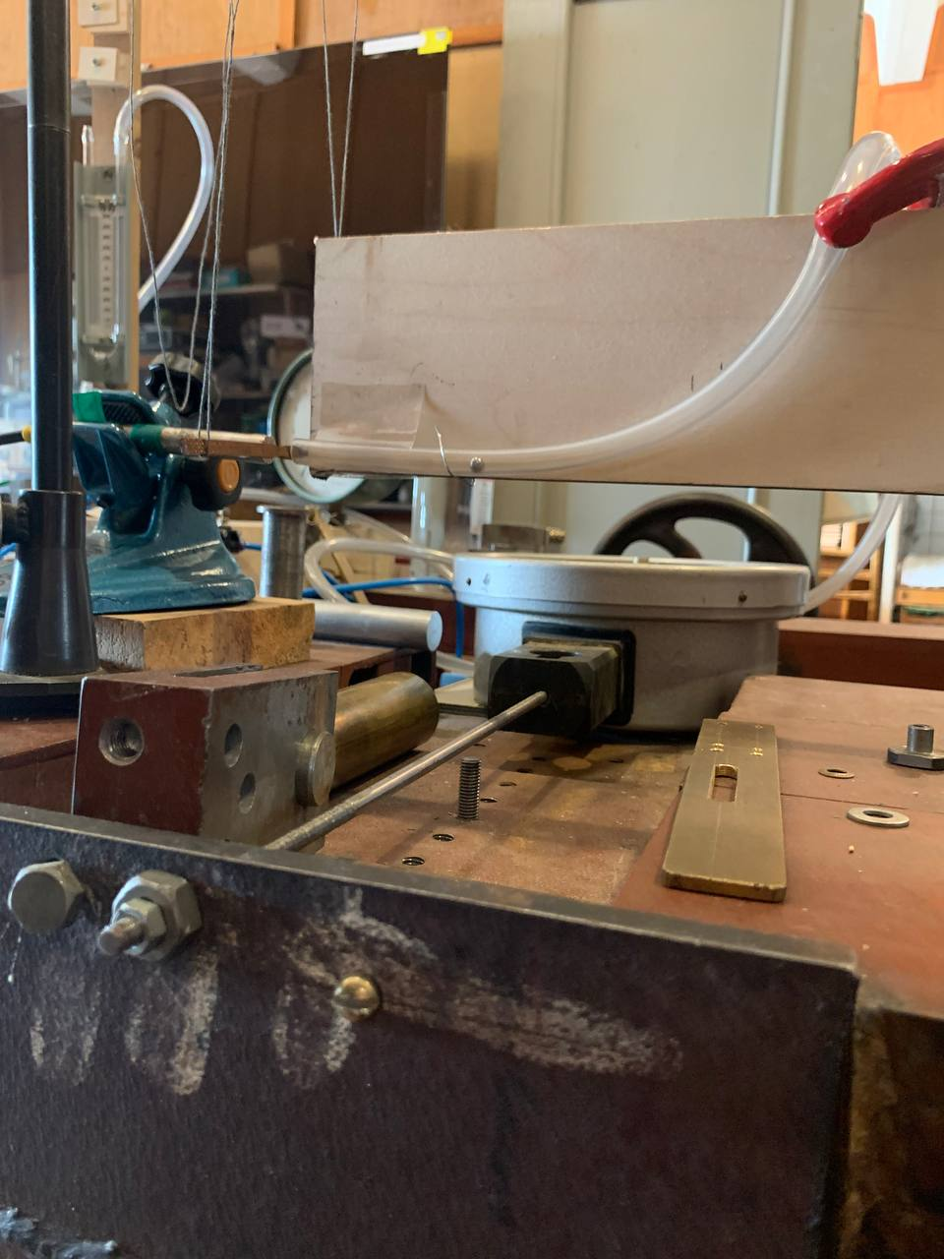
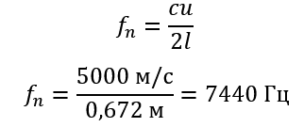
Верификация частотного метода определения сил натяжения арматуры
Схема экспериментальной установки для определения продольной силы по частотам продольных колебаний
Экспериментальные частоты
N, кН | 0,5 | 1,5 | 3
f1, Гц | 7320 | 7410 | 7500
Расчетная частота для случая отсутствия силы

Slide 14
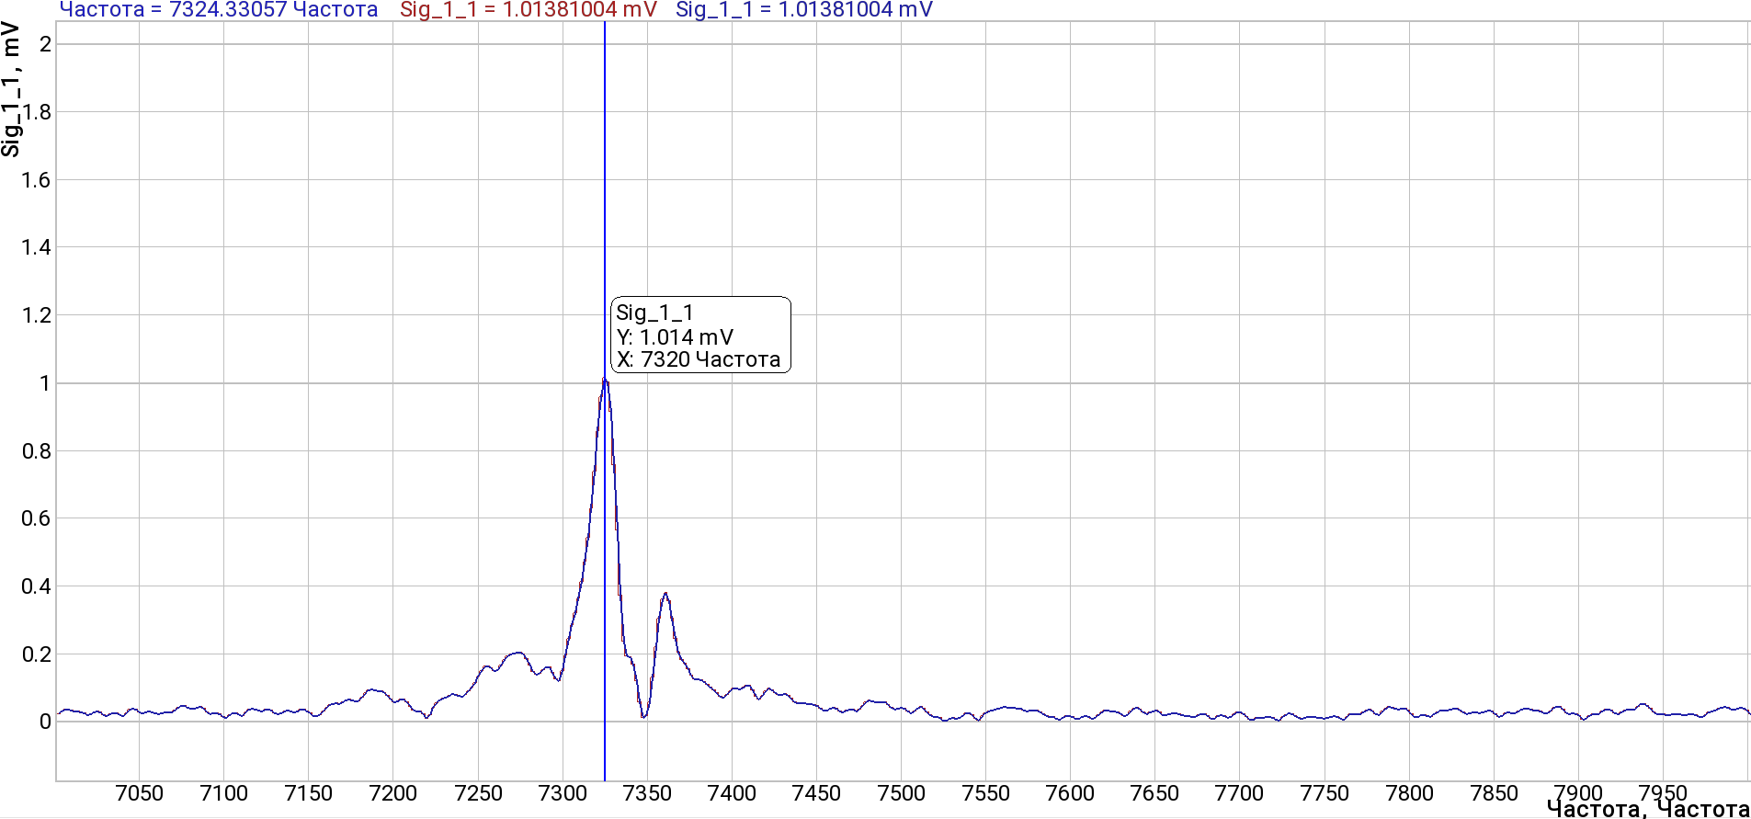
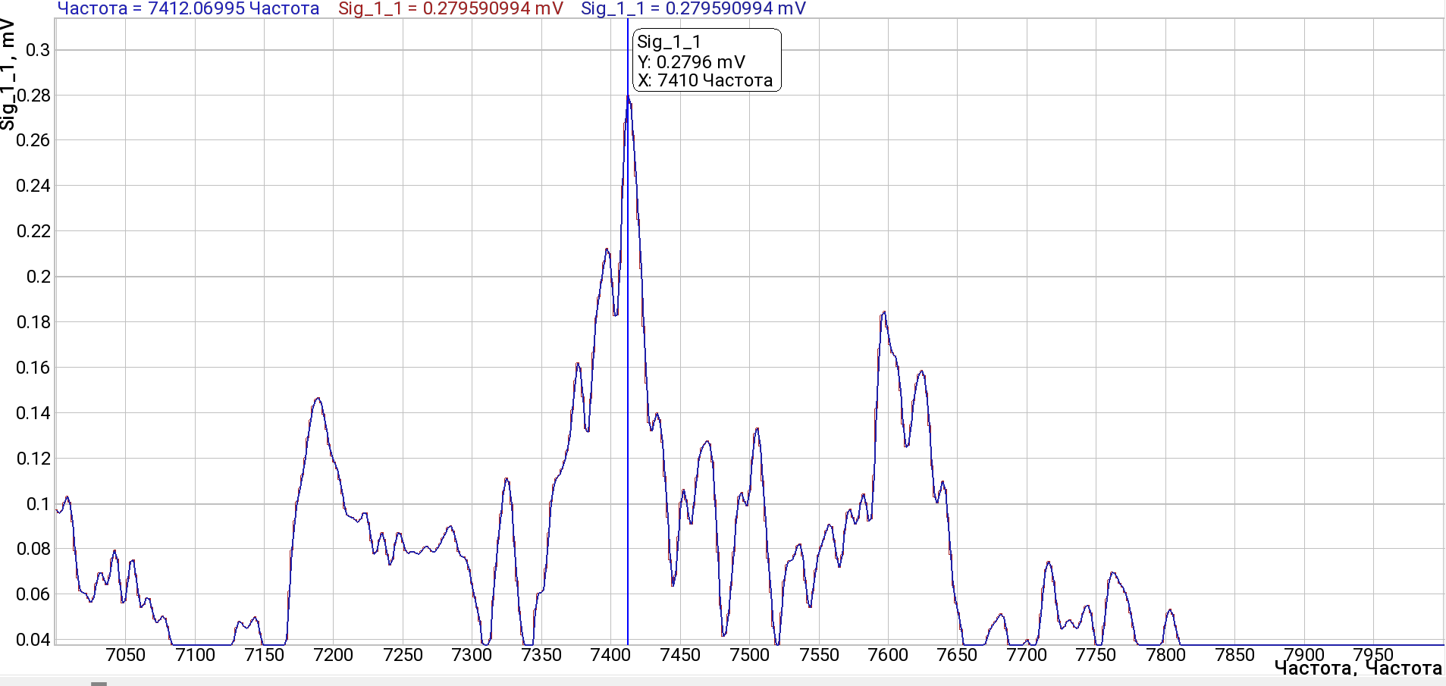
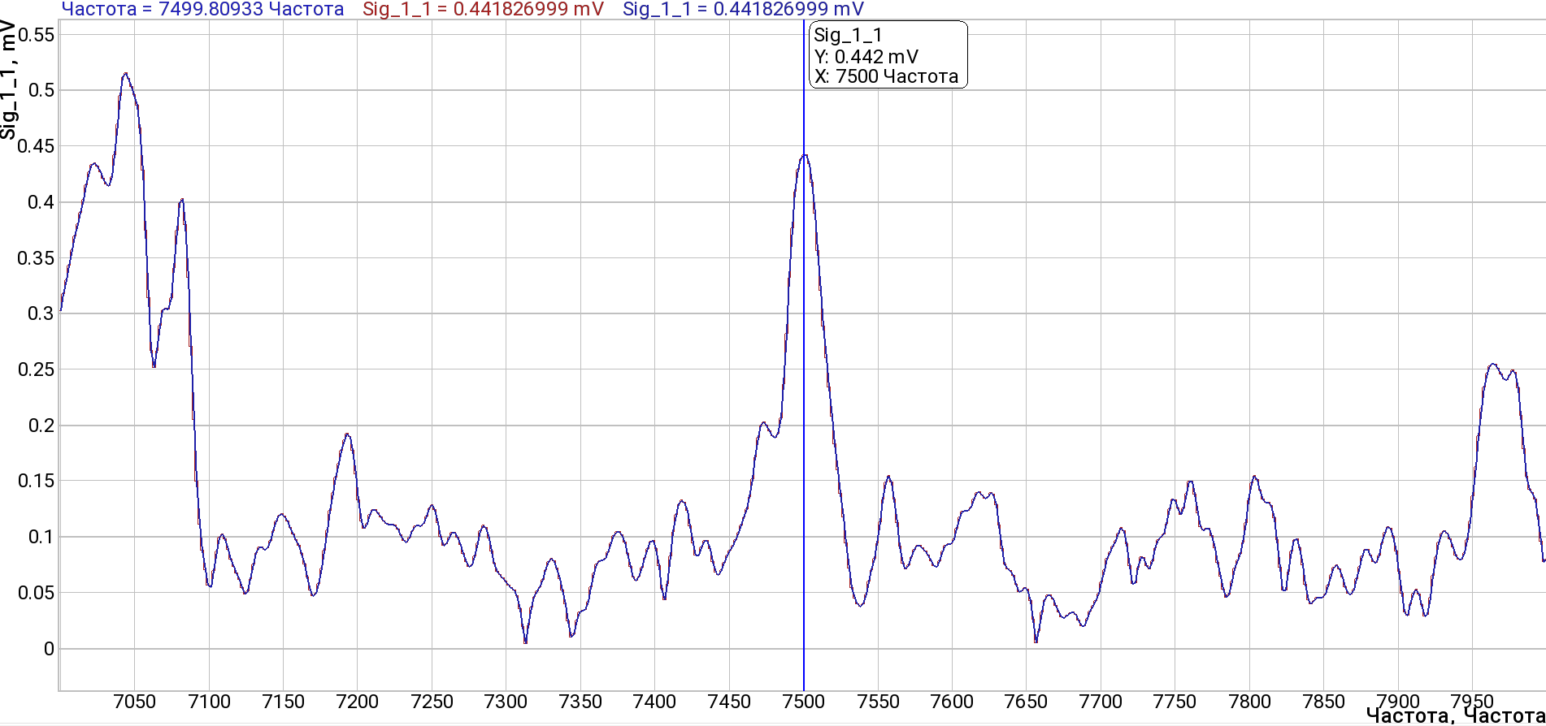
Пример экспериментальных распределений амплитудно-частотной зависимости на участке 7000-8000 Гц
При N=500 Н
При N=1500 Н
При N=3000 Н

Slide 15
Выводы:
Предварительное натяжение арматуры строительных конструкций обеспечивает благоприятное распределение напряжений, повышает выносливость и остаточный ресурс конструкций.
Для контроля осевой нагрузки в арматурных стержнях используются различные статические методы, а также частотный - динамический метод.
Существующие методы оценки осевой нагрузки в арматурных стержнях стандартизованы. Однако эти стандарты и, изготовленная по ним, измерительная аппаратура основаны на моделях изгиба и поперечных колебаний стержней и канатов, требующих при своей реализации вскрытия их на большой длине от бетона омоноличивания.
Исследовались модель растянутой струны, Эйлера-Бернулли и Тимошенко, с проведением сравнительного анализа точности вычислений. Модель на основе уравнения Эйлера Бернулли жестко защемленного стержня дает лучшие результаты и значительно превышает по точности другие широко распространенные аналитические методы.
Проводилась верификация частотного метода на стержневых образцах с заданными значениями продольного усилия и изгибной жёсткости закрепления концов.
Наиболее перспективными в плане совершенствования методов контроля продольных усилий в арматурных стержнях представляются результаты по оценке возможностей использования продольных колебаний стержней для определения имеющихся в них продольных усилий, т.к достаточно лишь небольшого выступающего конца арматурного стержня

Slide 16
СПАСИБО ЗА ВНИМАНИЕ!
НИУ МГСУ 2022

